Slide 1
MCT 2 A – 結論への飛躍 I
© Moritz & Woodward (8|22)
www.uke.de/mct

Slide 2
結論への飛躍
我々は頻繁に、日常のとても複雑な情報に基づいて安易な判断をする。

Slide 3
結論への飛躍
我々は頻繁に、日常のとても複雑な情報に基づいて安易な判断をする。
時折、我々は100％の証明なしに結論を下すことがある。

Slide 4
結論への飛躍
我々は頻繁に、日常のとても複雑な情報に基づいて安易な判断をする。
時折、我々は100％の証明なしに結論を下すことがある。
以下の二点間にあるちょうどよい結論を見つけられるはず:

Slide 5
結論への飛躍
我々は頻繁に、日常のとても複雑な情報に基づいて安易な判断をする。
時折、我々は100％の証明なしに結論を下すことがある。
以下の二点間にあるちょうどよい結論を見つけられるはず:
      性急な意思決定をすること (リスク: 下手な意思決定)

Slide 6
結論への飛躍
我々は頻繁に、日常のとても複雑な情報に基づいて安易な判断をする。
時折、我々は100％の証明なしに結論を下すことがある。
以下の二点間にあるちょうどよい結論を見つけられるはず:
      性急な意思決定をすること (リスク: 下手な意思決定)
      過度に正確であろうとすること (短所: 時間がかかりすぎる)。

Slide 7
100％の証明なき推論
出来事 | 説明 | もっともらしいですか?
窓の外から煙が入ってきた。 | 火事? | ??? – あなたは何をするだろうか?
男性が何かつぶやいている。 | 酔っぱらった? | ???
Notes:
7

Slide 8
100％の証明なき推論
出来事 | 説明 | もっともらしいですか?
窓の外から煙が入ってきた。 | 火事? | 十中八九は – 「火のないところに煙は立たぬ」ということわざがあります。 消防に電話しましょう。通報しないことは誤った通報をするりも良くないですから。
男性が何かつぶやいている。 | 酔っぱらった? | ???

Slide 9
100％の証明なき推論
出来事 | 説明 | もっともらしいですか?
窓の外から煙が入ってきた。 | 火事? | 十中八九は – 「火のないところに煙は立たぬ」ということわざがあります。 消防に電話しましょう。通報しないことは誤った通報をするりも良くないですから。
男性が何かつぶやいている。 | 酔っぱらった? | ありえる – でも、いくつかの他の説明もあります(例：認知症、脳梗塞)。もし他の説明を考えることができないなら、あなたは彼の気分を悪くさせるかもしれません(例：不快を示す)。

Slide 10
結論への飛躍の「実例」
領域 | 例
政治的意見 | ??? 論への飛躍は犯罪報道を目にすると起こりやすいと考えられています。人はその政治的意見に応じて、攻撃側（犯罪者）に特定の動機があるとすぐに考えます。 例えば、実行犯と犯罪被害者が異なる人種だったり異なる宗教だったりすると、レイシズムや過激思想が犯罪の動機だと多くの人が信じます。 これらの疑惑が事実のこともあります。しかし一般市民の間では、根拠のない意見がすぐに現れ、別の考えが検討されることはほとんどありません。
医療 | ??? った一つの症状 → 診断? 一回の発作で時にてんかんと診断されることがある(同じ発作はアルコールの離脱症状でも高熱ででもおこることがある)。 一方で、診断の中には診断的評価を速く終わらせてしまうがゆえに見過ごされるものもある(例：がん)。

Slide 11
結論への飛躍の「実例」
領域 | 例
政治的意見 | 結論への飛躍は犯罪報道を目にすると起こりやすいと考えられています。人はその政治的意見に応じて、攻撃側（犯罪者）に特定の動機があるとすぐに考えます。 例えば、実行犯と犯罪被害者が異なる人種だったり異なる宗教だったりすると、レイシズムや過激思想が犯罪の動機だと多くの人が信じます。 これらの疑惑が事実のこともあります。しかし一般市民の間では、根拠のない意見がすぐに現れ、別の考えが検討されることはほとんどありません。
医療 | ??? った一つの症状 → 診断? 一回の発作で時にてんかんと診断されることがある(同じ発作はアルコールの離脱症状でも高熱ででもおこることがある)。 一方で、診断の中には診断的評価を速く終わらせてしまうがゆえに見過ごされるものもある(例：がん)。

Slide 12
結論への飛躍の「実例」
領域 | 例
政治的意見 | 結論への飛躍は犯罪報道を目にすると起こりやすいと考えられています。人はその政治的意見に応じて、攻撃側（犯罪者）に特定の動機があるとすぐに考えます。 例えば、実行犯と犯罪被害者が異なる人種だったり異なる宗教だったりすると、レイシズムや過激思想が犯罪の動機だと多くの人が信じます。 これらの疑惑が事実のこともあります。しかし一般市民の間では、根拠のない意見がすぐに現れ、別の考えが検討されることはほとんどありません。
医療 | たった一つの症状 → 診断? 一回の発作で時にてんかんと診断されることがある(同じ発作はアルコールの離脱症状でも高熱ででもおこることがある)。 一方で、診断の中には診断的評価を速く終わらせてしまうがゆえに見過ごされるものもある(例：がん)。

Slide 13


結論への飛躍の「実例」
― 都市伝説 ―
(別の練習問題がスライドの最後にあります)
伝説 | 根拠と反論 | 「証拠」
ポール・マッカートニー(ビートルズ)は1966年に事故で死亡し、替え玉に入れ替わっている | 根拠: ??? えられるところによると70以上の隠れた手がかりがある。その中で「Abbey Road」のカバー(右側)にあるとされるもの: ポールが裸足で青い顔をしている。 ポールは左利きなのに、タバコを右手に持っている! 自動車のナンバープレートの「LMW」(矢印参照): “Linda McCartney Weeping(リンダ・マッカートニー(妻)が泣いている)”の略 また、彼のベースの演奏方法は1966年から変わったと言われている。 反論: ??? 外見と声が同じだ。 証拠はでっちあげのようだ。LMWはどんな意味にでもなる。 起源: 伝説は1969年に現れたが、うまく作られた新聞のデマからのものだ。

Slide 14
結論への飛躍の「実例」
― 都市伝説 ―
伝説 | 根拠と反論 | 「証拠」
ポール・マッカートニー(ビートルズ)は1966年に事故で死亡し、替え玉に入れ替わっている | 根拠: 伝えられるところによると70以上の隠れた手がかりがある。その中で「Abbey Road」のカバー(右側)にあるとされるもの: ポールが裸足で青い顔をしている。 ポールは左利きなのに、タバコを右手に持っている! 自動車のナンバープレートの「LMW」(矢印参照): “Linda McCartney Weeping(リンダ・マッカートニー(妻)が泣いている)”の略 また、彼のベースの演奏方法は1966年から変わったと言われている。 反論: ??? 外見と声が同じだ。 証拠はでっちあげのようだ。LMWはどんな意味にでもなる。 起源: 伝説は1969年に現れたが、うまく作られた新聞のデマからのものだ。

Slide 15
結論への飛躍の「実例」
― 都市伝説 ―
伝説 | 根拠と反論 | 「証拠」
ポール・マッカートニー(ビートルズ)は1966年に事故で死亡し、替え玉に入れ替わっている | 根拠: 伝えられるところによると70以上の隠れた手がかりがある。その中で「Abbey Road」のカバー(右側)にあるとされるもの: ポールが裸足で青い顔をしている。 ポールは左利きなのに、タバコを右手に持っている! 自動車のナンバープレートの「LMW」(矢印参照): “Linda McCartney Weeping(リンダ・マッカートニー(妻)が泣いている)”の略 また、彼のベースの演奏方法は1966年から変わったと言われている。 反論: 外見と声が同じだ。 証拠はでっちあげのようだ。LMWはどんな意味にでもなる。 起源: 伝説は1969年に現れたが、うまく作られた新聞のデマからのものだ。

Slide 16



結論への飛躍の「実例」
― 都市伝説 ―
ポール・マッカートニーは替え玉に入れ替わったのか?
マッカートニーの、彼の死に関する噂へのユーモアのある回答は、ソロアルバムの「ポールは生きている」というタイトルに現れている。前のスライドで見たアビーロードに似たカバーにしているところに注目してください。
いいえ!

Slide 17
どのようにこのような都市伝説や
陰謀論が生まれるのであろうか?
???

Slide 18
どのようにこのような都市伝説や
陰謀論が生まれるのであろうか?
都市伝説や陰謀論はしばしば現実よりも刺激的!
都市伝説や陰謀論は確認したり証明するのが難しい供述に基づいている (例：ポール・マッカートニーのベースの演奏スタイルの変化)。
別の説明を覆い隠す。(例：LMWはどんな意味にでもなる)。
伝説は時に、文脈から切り取られた事実に基づくことがある。細かい部分の重要性もまた、大きく誇張されたりする(マッカートニーは実際に左利きだが、たとえばカメラマンに頼まれたりなどのために、タバコを右手で持つ可能性がないというわけではない)。

Slide 19
どのようにこのような都市伝説や
陰謀論が生まれるのであろうか?
どうしようもない破滅的な出来事がおこると、不当に少数民族や被差別民が責められるというのは、歴史上に数多くの例がある。例えば中世においては、不作のときには魔術あるいは宗教的少数派のせいにされた。
このような単純な説明により、社会的緊張や恐怖が減り、統制可能であるという幻覚を与える。

Slide 20
なぜ我々はそうするのか?
精神病の多くの人々 (すべてではない！) はほとんど情報がないのに意思決定してしまうことが研究でしめされている。

Slide 21
なぜ我々はそうするのか?
精神病の多くの人々 (すべてではない！) はほとんど情報がないのに意思決定してしまうことが研究でしめされている。
この意思決定のスタイルは容易に誤りを導く可能性 がある。
したがって、 すべての利用可能な情報を考慮する意思決定スタイルを用いる方がよい。

Slide 22
どのように結論への飛躍が精神病期の
誤った解釈を促進するか― 例
出来事 | 精神病発病中の説明 | 別の説明
電話線からパチパチ音が聞こえる。 | CIAがあなたを盗聴している。 | ワイヤーの破損、遠距離通話特有の音、携帯電話で通話中に通じない場所に入った
ラジオでブリトニー・スポアーズの「Toxic(中毒)」が流れている | 近づきつつある有毒化学物質の攻撃の秘密のサインである。 | ラジオ局はポップ・ミュージックをよく流す。
前にはなかったのに、キッチンのテーブルに白い粉末がかかっている。 | あなたを炭疽菌に感染させようという試みがなされた。；警察があなたを陥れるために薬を仕込んだ。 | 誰かがちょうどパンを焼いていて、しばらく誰も掃除をしていなかった。
どなたか、このような経験をした人はいませんか?

Slide 23
課題 (1)
今から一連の絵を見せます。最初は絵のほんの一部しかありませんが、別の部分が少しずつ付け加えられていきます。それが絵の全体像があらわれるまで続きます。
あなたの課題はそれが何であるかを言い当てること です。
Notes:
23

Slide 24
課題 (1)
今から一連の絵を見せます。最初は絵のほんの一部しかありませんが、別の部分が少しずつ付け加えられていきます。それが絵の全体像があらわれるまで続きます。
あなたの課題はそれが何であるかを言い当てること です。
だらだらとかんがえるのもいけませんが、性急に決めるのも避けるようにしてください。
Notes:
24

Slide 25
課題 (1)
今から一連の絵を見せます。最初は絵のほんの一部しかありませんが、別の部分が少しずつ付け加えられていきます。それが絵の全体像があらわれるまで続きます。
あなたの課題はそれが何であるかを言い当てること です。
だらだらとかんがえるのもいけませんが、性急に決めるのも避けるようにしてください。
何が回答の選択肢に合っているか、あるいは違っているかを相談してみてください。
Notes:
25

Slide 26
問題 1
いくつかの選択肢があります。
それぞれの意見をどの程度検討したか、決定に十分自信があるか、についてグループで話し合ってください。
Notes:
26

Slide 27
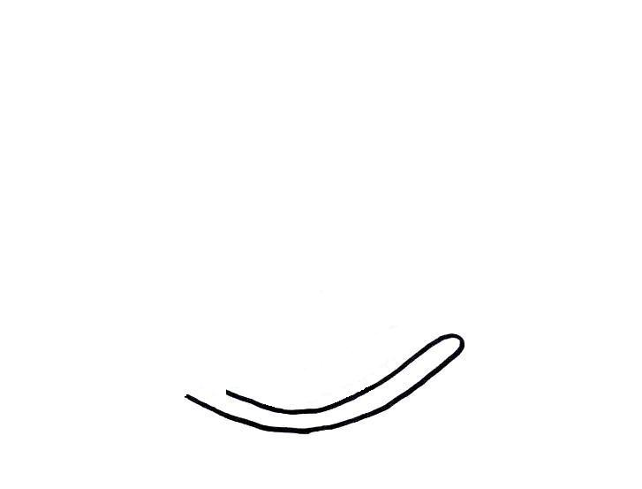
この写真には何が写っていますか?
ほほ笑んだ顔
ボウル
ボート
そり
揺り椅子
ゾウの頭
あなたはどの程度自信がありますか? もう結論を下したいですか?

Slide 28
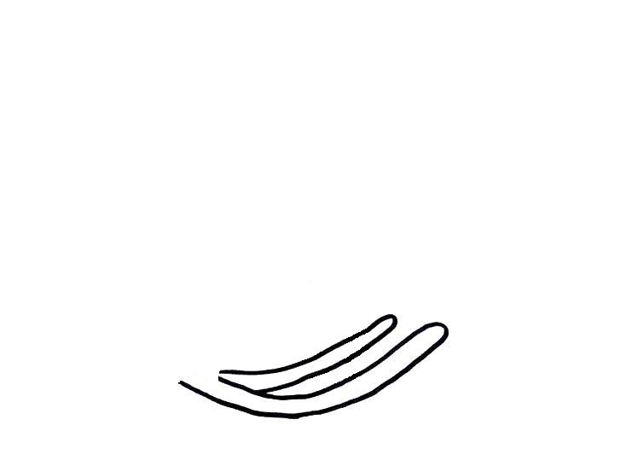
この写真には何が写っていますか?
ほほ笑んだ顔
ボウル
ボート
そり
揺り椅子
ゾウの頭
あなたはどの程度自信がありますか? もう結論を下したいですか?

Slide 29
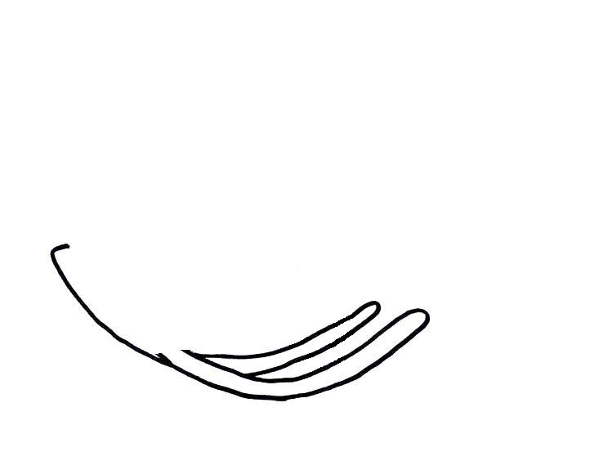
この写真には何が写っていますか?
ほほ笑んだ顔
ボウル
ボート
そり
揺り椅子
ゾウの頭
あなたはどの程度自信がありますか? もう結論を下したいですか?

Slide 30

この写真には何が写っていますか?
ほほ笑んだ顔
ボウル
ボート
そり
揺り椅子
ゾウの頭
あなたはどの程度自信がありますか? もう結論を下したいですか?

Slide 31

この写真には何が写っていますか?
ほほ笑んだ顔
ボウル
ボート
そり
揺り椅子
ゾウの頭
あなたはどの程度自信がありますか? もう結論を下したいですか?

Slide 32

この写真には何が写っていますか?
ほほ笑んだ顔
ボウル
ボート
そり
揺り椅子
ゾウの頭
あなたはどの程度自信がありますか? もう結論を下したいですか?

Slide 33

この写真には何が写っていますか?
ほほ笑んだ顔
ボウル
ボート
そり
揺り椅子
ゾウの頭
あなたはどの程度自信がありますか? もう結論を下したいですか?

Slide 34

この写真には何が写っていますか?
ほほ笑んだ顔
ボウル
ボート
そり
揺り椅子
ゾウの頭
あなたはどの程度自信がありますか? もう結論を下したいですか?

Slide 35
問題 2
これからは選択肢を用意していない問題もあります。何の絵か、あなたの考えを述べてください。あなたが下した評価についてグループで話し合ってみてください！
Notes:
35

Slide 36

この写真には何が写っていますか?
あなたはどの程度自信がありますか? もう結論を下したいですか?

Slide 37

この写真には何が写っていますか?
あなたはどの程度自信がありますか? もう結論を下したいですか?

Slide 38

この写真には何が写っていますか?
あなたはどの程度自信がありますか? もう結論を下したいですか?

Slide 39

この写真には何が写っていますか?
あなたはどの程度自信がありますか? もう結論を下したいですか?

Slide 40

この写真には何が写っていますか?
あなたはどの程度自信がありますか? もう結論を下したいですか?

Slide 41

この写真には何が写っていますか?
あなたはどの程度自信がありますか? もう結論を下したいですか?

Slide 42

この写真には何が写っていますか?
あなたはどの程度自信がありますか? もう結論を下したいですか?

Slide 43

この写真には何が写っていますか?
あなたはどの程度自信がありますか? もう結論を下したいですか?

Slide 44
問題 3

Slide 45

この写真には何が写っていますか?
あなたはどの程度自信がありますか? もう結論を下したいですか?

Slide 46

この写真には何が写っていますか?
あなたはどの程度自信がありますか? もう結論を下したいですか?

Slide 47

この写真には何が写っていますか?
あなたはどの程度自信がありますか? もう結論を下したいですか?

Slide 48
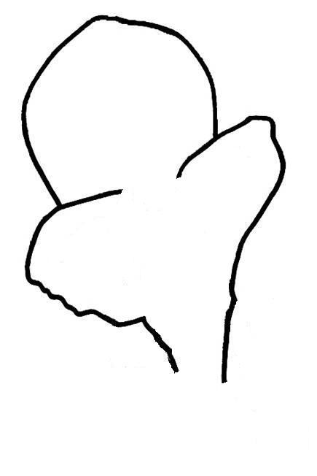
この写真には何が写っていますか?
あなたはどの程度自信がありますか? もう結論を下したいですか?

Slide 49
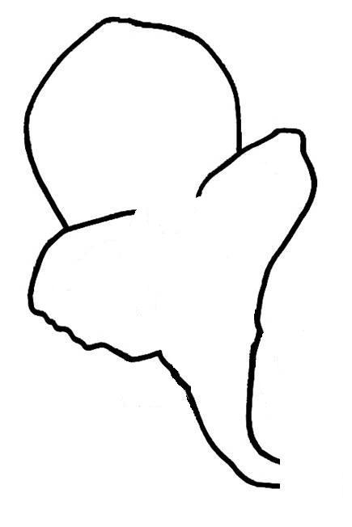
この写真には何が写っていますか?
あなたはどの程度自信がありますか? もう結論を下したいですか?

Slide 50

この写真には何が写っていますか?
あなたはどの程度自信がありますか? もう結論を下したいですか?

Slide 51

この写真には何が写っていますか?
あなたはどの程度自信がありますか? もう結論を下したいですか?

Slide 52

この写真には何が写っていますか?
あなたはどの程度自信がありますか? もう結論を下したいですか?

Slide 53
問題 4

Slide 54
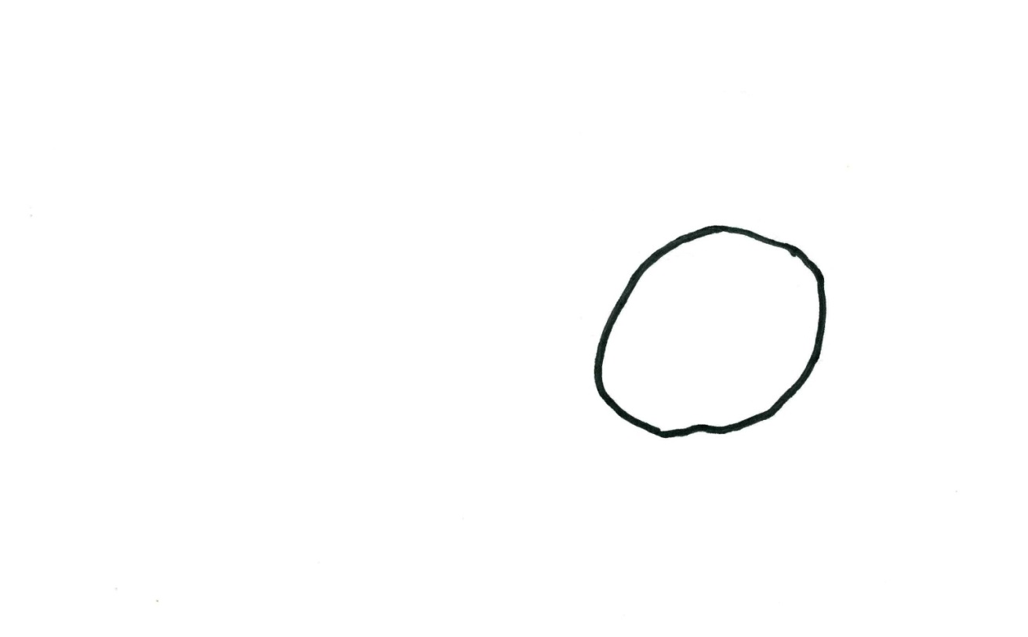
この写真には何が写っていますか?
あなたはどの程度自信がありますか? もう結論を下したいですか?

Slide 55
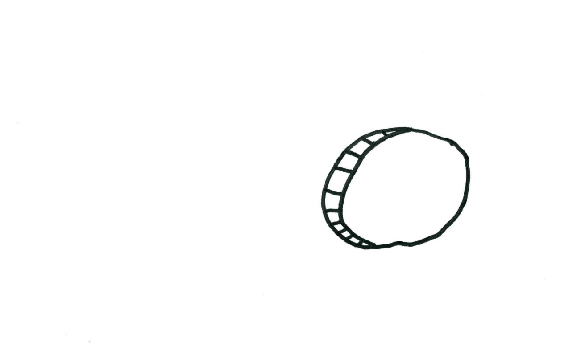
この写真には何が写っていますか?
あなたはどの程度自信がありますか? もう結論を下したいですか?

Slide 56

この写真には何が写っていますか?
あなたはどの程度自信がありますか? もう結論を下したいですか?

Slide 57
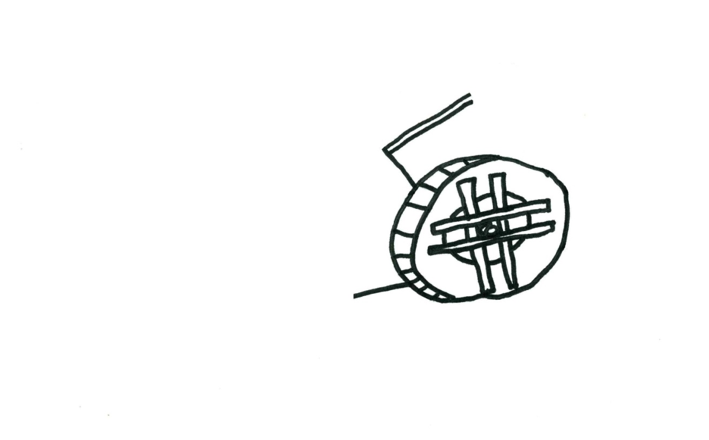
この写真には何が写っていますか?
あなたはどの程度自信がありますか? もう結論を下したいですか?

Slide 58

この写真には何が写っていますか?
あなたはどの程度自信がありますか? もう結論を下したいですか?

Slide 59

この写真には何が写っていますか?
あなたはどの程度自信がありますか? もう結論を下したいですか?

Slide 60

この写真には何が写っていますか?
あなたはどの程度自信がありますか? もう結論を下したいですか?

Slide 61

この写真には何が写っていますか?
あなたはどの程度自信がありますか? もう結論を下したいですか?

Slide 62
問題 5

Slide 63

この写真には何が写っていますか?
あなたはどの程度自信がありますか? もう結論を下したいですか?

Slide 64

この写真には何が写っていますか?
あなたはどの程度自信がありますか? もう結論を下したいですか?

Slide 65

この写真には何が写っていますか?
あなたはどの程度自信がありますか? もう結論を下したいですか?

Slide 66

この写真には何が写っていますか?
あなたはどの程度自信がありますか? もう結論を下したいですか?

Slide 67

この写真には何が写っていますか?
あなたはどの程度自信がありますか? もう結論を下したいですか?

Slide 68

この写真には何が写っていますか?
あなたはどの程度自信がありますか? もう結論を下したいですか?

Slide 69

この写真には何が写っていますか?
あなたはどの程度自信がありますか? もう結論を下したいですか?

Slide 70

この写真には何が写っていますか?
あなたはどの程度自信がありますか? もう結論を下したいですか?

Slide 71
オプション: ビデオクリップ
オプション: このトピックで扱うビデオクリップは、次のウェブサイトで入手できます:
http://www.uke.de/mct_videos
ビデオを観た後で、それがこのトピックにどのように関連するか、ディスカッションしてください。
[トレーナーの方へ:
ビデオクリップのなかには、あなたの患者さん、あるいはあなたの文化にとって適切でないものも含まれています。 患者さんに提示する前に、慎重に確認してください]

Slide 72
問題 6

Slide 73

この写真には何が写っていますか?
のこぎり
古い橋
ハリネズミ
草のしげみ
竜
フェンス
やまなみの眺め
ヤマアラシ
あなたはどの程度自信がありますか? もう結論を下したいですか?

Slide 74

この写真には何が写っていますか?
のこぎり
古い橋
ハリネズミ
草のしげみ
竜
フェンス
やまなみの眺め
ヤマアラシ
あなたはどの程度自信がありますか? もう結論を下したいですか?

Slide 75

この写真には何が写っていますか?
のこぎり
古い橋
ハリネズミ
草のしげみ
竜
フェンス
やまなみの眺め
ヤマアラシ
あなたはどの程度自信がありますか? もう結論を下したいですか?

Slide 76
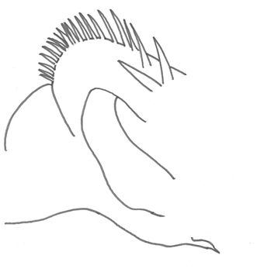
この写真には何が写っていますか?
のこぎり
古い橋
ハリネズミ
草のしげみ
竜
フェンス
やまなみの眺め
ヤマアラシ
あなたはどの程度自信がありますか? もう結論を下したいですか?

Slide 77

この写真には何が写っていますか?
のこぎり
古い橋
ハリネズミ
草のしげみ
竜
フェンス
やまなみの眺め
ヤマアラシ
あなたはどの程度自信がありますか? もう結論を下したいですか?

Slide 78

この写真には何が写っていますか?
のこぎり
古い橋
ハリネズミ
草のしげみ
竜
フェンス
やまなみの眺め
ヤマアラシ
あなたはどの程度自信がありますか? もう結論を下したいですか?

Slide 79

この写真には何が写っていますか?
のこぎり
古い橋
ハリネズミ
草のしげみ
竜
フェンス
やまなみの眺め
ヤマアラシ
あなたはどの程度自信がありますか? もう結論を下したいですか?

Slide 80
問題 7

Slide 81
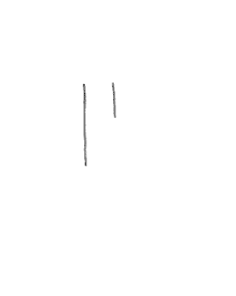
この写真には何が写っていますか?
あなたはどの程度自信がありますか? もう結論を下したいですか?

Slide 82

この写真には何が写っていますか?
あなたはどの程度自信がありますか? もう結論を下したいですか?

Slide 83

この写真には何が写っていますか?
あなたはどの程度自信がありますか? もう結論を下したいですか?

Slide 84

この写真には何が写っていますか?
あなたはどの程度自信がありますか? もう結論を下したいですか?

Slide 85

この写真には何が写っていますか?
あなたはどの程度自信がありますか? もう結論を下したいですか?

Slide 86

この写真には何が写っていますか?
あなたはどの程度自信がありますか? もう結論を下したいですか?

Slide 87

この写真には何が写っていますか?
あなたはどの程度自信がありますか? もう結論を下したいですか?

Slide 88

この写真には何が写っていますか?
あなたはどの程度自信がありますか? もう結論を下したいですか?

Slide 89
問題 8

Slide 90

この写真には何が写っていますか?
ロープ
錨(いかり)
ペンダント付きのネックレス
ヘビ
オウム
スパゲッティ
インゲン豆の茎
花
高速道路
あなたはどの程度自信がありますか? もう結論を下したいですか?

Slide 91
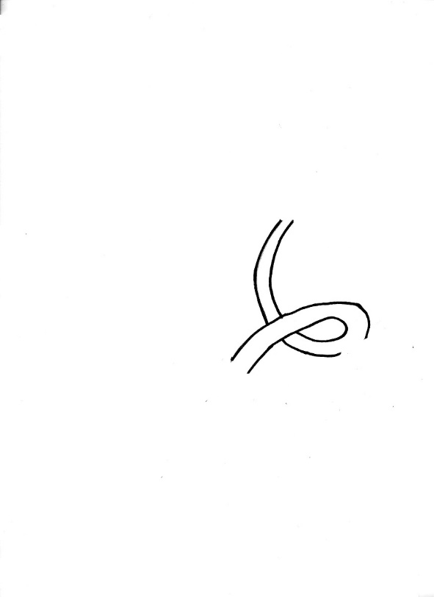
この写真には何が写っていますか?
ロープ
錨(いかり)
ペンダント付きのネックレス
ヘビ
オウム
スパゲッティ
インゲン豆の茎
花
高速道路
あなたはどの程度自信がありますか? もう結論を下したいですか?

Slide 92

この写真には何が写っていますか?
ロープ
錨(いかり)
ペンダント付きのネックレス
ヘビ
オウム
スパゲッティ
インゲン豆の茎
花
高速道路
あなたはどの程度自信がありますか? もう結論を下したいですか?

Slide 93

この写真には何が写っていますか?
ロープ
錨(いかり)
ペンダント付きのネックレス
ヘビ
オウム
スパゲッティ
インゲン豆の茎
花
高速道路
あなたはどの程度自信がありますか? もう結論を下したいですか?

Slide 94

この写真には何が写っていますか?
ロープ
錨(いかり)
ペンダント付きのネックレス
ヘビ
オウム
スパゲッティ
インゲン豆の茎
花
高速道路
あなたはどの程度自信がありますか? もう結論を下したいですか?

Slide 95

この写真には何が写っていますか?
ロープ
錨(いかり)
ペンダント付きのネックレス
ヘビ
オウム
スパゲッティ
インゲン豆の茎
花
高速道路
あなたはどの程度自信がありますか? もう結論を下したいですか?

Slide 96

この写真には何が写っていますか?
ロープ
錨(いかり)
ペンダント付きのネックレス
ヘビ
オウム
スパゲッティ
インゲン豆の茎
花
高速道路
あなたはどの程度自信がありますか? もう結論を下したいですか?

Slide 97

この写真には何が写っていますか?
ロープ
錨(いかり)
ペンダント付きのネックレス
ヘビ
オウム
スパゲッティ
インゲン豆の茎
花
高速道路
あなたはどの程度自信がありますか? もう結論を下したいですか?

Slide 98
問題 9

Slide 99

この写真には何が写っていますか?
あなたはどの程度自信がありますか? もう結論を下したいですか?

Slide 100

この写真には何が写っていますか?
あなたはどの程度自信がありますか? もう結論を下したいですか?

Slide 101

この写真には何が写っていますか?
あなたはどの程度自信がありますか? もう結論を下したいですか?

Slide 102

この写真には何が写っていますか?
あなたはどの程度自信がありますか? もう結論を下したいですか?

Slide 103

この写真には何が写っていますか?
あなたはどの程度自信がありますか? もう結論を下したいですか?

Slide 104

この写真には何が写っていますか?
あなたはどの程度自信がありますか? もう結論を下したいですか?

Slide 105

この写真には何が写っていますか?
あなたはどの程度自信がありますか? もう結論を下したいですか?

Slide 106

この写真には何が写っていますか?
あなたはどの程度自信がありますか? もう結論を下したいですか?

Slide 107
問題 10

Slide 108

この写真には何が写っていますか?
アザラシ
冬服の男
花
川の風景
人魚
タコ
ハープ
二枚貝
あなたはどの程度自信がありますか? もう結論を下したいですか?

Slide 109

この写真には何が写っていますか?
アザラシ
冬服の男
花
川の風景
人魚
タコ
ハープ
二枚貝
あなたはどの程度自信がありますか? もう結論を下したいですか?

Slide 110

この写真には何が写っていますか?
アザラシ
冬服の男
花
川の風景
人魚
タコ
ハープ
二枚貝
あなたはどの程度自信がありますか? もう結論を下したいですか?

Slide 111

この写真には何が写っていますか?
アザラシ
冬服の男
花
川の風景
人魚
タコ
ハープ
二枚貝
あなたはどの程度自信がありますか? もう結論を下したいですか?

Slide 112

この写真には何が写っていますか?
アザラシ
冬服の男
花
川の風景
人魚
タコ
ハープ
二枚貝
あなたはどの程度自信がありますか? もう結論を下したいですか?

Slide 113

この写真には何が写っていますか?
アザラシ
冬服の男
花
川の風景
人魚
タコ
ハープ
二枚貝
あなたはどの程度自信がありますか? もう結論を下したいですか?

Slide 114

この写真には何が写っていますか?
アザラシ
冬服の男
花
川の風景
人魚
タコ
ハープ
二枚貝
あなたはどの程度自信がありますか? もう結論を下したいですか?

Slide 115

この写真には何が写っていますか?
アザラシ
冬服の男
花
川の風景
人魚
タコ
ハープ
二枚貝
あなたはどの程度自信がありますか? もう結論を下したいですか?

Slide 116
課題 2:

Slide 117

何に見えますか?

Slide 118
今何が見えてますか?
老夫婦、ゴブレット それとも...?

Slide 119
何に見えますか?

Slide 120
何に見えますか?
reproduced with kind pemission by rockypointcollectibles.easystorecreator.net/

Slide 121
性急な決定によって常に間違えるとは限らないですが、
時に話の半分しか聞いていない時もあります!

Slide 122
性急な決定によって常に間違えるとは限らないですが、
時に話の半分しか聞いていない時もあります!
次の絵の細かいところや人物を
全部見つけてみて下さい!

Slide 123


Slide 124
高齢女性、若い女性、口ひげの男?

Slide 125


Slide 126

高齢男性もしくは馬に乗っている人?

Slide 127


Slide 128
カモもしくはウサギ?

Slide 129


Slide 130
絵を逆さにしたら何が見えるでしょう?

Slide 131

馬もしくは御者?

Slide 132


Slide 133

頭蓋骨もしくはパン屋?

Slide 134

何が見えますか?

Slide 135

細かい所まで全部みつけてみて下さい!

Slide 137
日常生活におきかえる
学習目標:
最後のスライドは、すぐに決めつけることが間違いを導くことがあり「半分の真実」しか認識できないことを示している。

Slide 138
日常生活におきかえる
学習目標:
最後のスライドは、すぐに決めつけることが間違いを導くことがあり「半分の真実」しか認識できないことを示している。
したがって、特にもし決定が重大あるいは劇的な意味をもつならば、できるだけ多くの情報をさがすことと他の人と意見交換することが重要です(例えば、隣人があなたの後をつけていると感じる→ 仮想敵を攻撃してはいけない!)。

Slide 139
日常生活におきかえる
学習目標:
最後のスライドは、すぐに決めつけることが間違いを導くことがあり「半分の真実」しか認識できないことを示している。
したがって、特にもし決定が重大あるいは劇的な意味をもつならば、できるだけ多くの情報をさがすことと他の人と意見交換することが重要です(例えば、隣人があなたの後をつけていると感じる→ 仮想敵を攻撃してはいけない!)。
重要でない出来事でも、我々は急いで決めない方が良い(例えば、ヨーグルトのブランドやケーキの種類、くじの番号を選ぶ時など)。

Slide 140
日常生活におきかえる
学習目標:
最後のスライドは、すぐに決めつけることが間違いを導くことがあり「半分の真実」しか認識できないことを示している。
したがって、特にもし決定が重大あるいは劇的な意味をもつならば、できるだけ多くの情報をさがすことと他の人と意見交換することが重要です(例えば、隣人があなたの後をつけていると感じる→ 仮想敵を攻撃してはいけない!)。
重要でない出来事でも、我々は急いで決めない方が良い(例えば、ヨーグルトのブランドやケーキの種類、くじの番号を選ぶ時など)。
人間は間違えるもの – 間違える可能性に備えましょう。

Slide 141
日常生活におきかえる
学習目標:
最後のスライドは、すぐに決めつけることが間違いを導くことがあり「半分の真実」しか認識できないことを示している。
したがって、特にもし決定が重大あるいは劇的な意味をもつならば、できるだけ多くの情報をさがすことと他の人と意見交換することが重要です(例えば、隣人があなたの後をつけていると感じる→ 仮想敵を攻撃してはいけない!)。
重要でない出来事でも、我々は急いで決めない方が良い(例えば、ヨーグルトのブランドやケーキの種類、くじの番号を選ぶ時など)。
人間は間違えるもの – 間違える可能性に備えましょう。
重要な決断は、確かな事実に基づいてくだしましょう。
単なる推測は「悪いアドバイザー」です。判断を間違う可能性は常にあることを忘れないでください。

Slide 142
精神病とどんな関係があるのだろう?
精神病の多くの人 (すべてではない!) 結論へと飛躍し極端な意見を持つ傾向がある。

Slide 143
精神病とどんな関係があるのだろう?
精神病の多くの人 (すべてではない!) 結論へと飛躍し極端な意見を持つ傾向がある。
例: 公の社会的イベントに出席しながら、カールは次のドイツ王は自分であると主張する。
背景: カールはサプライズエッグというお菓子の中に王冠をかぶった王様の人形を見つけた。
しかし: 彼は王家の血統ではなく、君主制はドイツでは大分前に廃止された； しかしとりわけいえるのは、サプライズエッグの中身は決定的な証拠にはなりえないのだ！

Slide 144
精神病とどんな関係があるのだろう?
精神病の多くの人 (すべてではない!) 結論へと飛躍し極端な意見を持つ傾向がある。
例: 公の社会的イベントに出席しながら、カールは次のドイツ王は自分であると主張する。
背景: カールはサプライズエッグというお菓子の中に王冠をかぶった王様の人形を見つけた。
しかし: 彼は王家の血統ではなく、君主制はドイツでは大分前に廃止された； しかしとりわけいえるのは、サプライズエッグの中身は決定的な証拠にはなりえないのだ！
多くの情報の断片について考えるようにしましょう。信頼する人々と様々な説明や意見について相談しましょう。

Slide 145


注目頂き有難うございました!
トレーナー用:
ワークシートをお配りします。アプリ「COGITO」をご紹介します（無料でダウンロードできます）。
www.uke.de/mct_app

Slide 146
Pictures used in this module are reproduced with indirect (creative commons license) or direct permission of the artists listed below, for which we would like to express our gratitude! A full list can be obtained via www.uke.de/mct. If we have involuntarily breached copyright, please accept our apologies. In this case, we kindly ask creators for their permission to use their work under the "fair use" policy.
Die in diesem Modul verwendeten Bilder wurden mit der indirekten (creative commons Lizenz) oder direkten Zustimmung der untenstehenden Künstler reproduziert, wofür wir uns herzlich bedanken möchten! Eine vollständige Liste ist hinterlegt auf www.uke.de/mkt. Sollten wir unbeabsichtigt gegen das Urheberrecht verstoßen haben, so bitten wir dies vielmals zu entschuldigen und bitten nachträglich um die Verwendungserlaubnis.
Name Photographer/Artist Name Fotograf/Künstler | Source/ Quelle | Picture Name/ Name des Bildes | CC = used with corresponding creative commons license; PP = used with personal permission of artist CC = genutzt unter creative commons Lizenz, PP = verwendet mit persönlicher Zustimmung des Künstlers | Description/Kurzbeschreibung
sprinsy | flickr | cover.beatles | CC | Abbey road
mharrsch | flickr | Beatle Paul McCartney 2 | CC | The young Paul McCartney /Paul McCartney als junger Mann
Alan Light | flickr | Paul McCartney | CC | The older Paul McCartney/ Älterer Paul McCartney
Arbeitsgruppe Neuropsychologie | - - - | Black&white drawings of fragmented pictures /Schwarz-weiß Zeichnungen fragmentierter Bilder | Produced for the MCT/Anfertigung für das MKT; © Arbeitsgruppe Neuropsychologie | Various motives: rocking chair, elephant etc./Verschiedene Motive: Schaukelstuhl, Elefant etc.
- - - | American Journal of Psychology | Mother, father, and daughter | Copyright 1961 by the Board of Trustees of the University of Illinois. Used with permission of the University of Illinois Press | Old woman, young woman, man with mustache/Alte Frau, junge Frau, Mann mit Schnurrbart
Jastrow, J. | Popular Science Monthly, 54, 299-312 | The mind's eye | public domain | rabbit-duck/Hase-Ente
Octavio Ocampo - Vexierbilder | rockypointcollectibles | Different pictures /Verschiedene Bilder | PP by rockypointcollectibles | ---
Notes:
146

Slide 147

結論への飛躍 “実例”
- 都市伝説 -
伝説 | 陰謀論 | “証拠”
1969年の月面着陸は、実際にはなかったことで、嘘っぱちだった。 | 賛成の理由?

Slide 148
結論への飛躍 “実例”
- 都市伝説 -
伝説 | 陰謀論 | “証拠”
1969年の月面着陸は、実際にはなかったことで、嘘っぱちだった。 | アメリカ側の動機 ソ連との宇宙旅行競争の中で、“技術の勝利”とは人工衛星の打ち上げに成功することだった。 ベトナム戦争から人々の注意をそらすため。 政府の予算削減を恐れたNASA自身が、月面着陸を偽造した。

Slide 149
結論への飛躍 “実例”
- 都市伝説 -
伝説 | 賛成意見と反対意見 | “証拠”
1969年の月面着陸は、実際にはなかったことで、嘘っぱちだった。 | 賛成意見: ???

Slide 150
結論への飛躍 “実例”
- 都市伝説 -
伝説 | 賛成意見と反対意見 | “証拠”
1969年の月面着陸は、実際にはなかったことで、嘘っぱちだった。 | 賛成意見: “国旗がたなびいている”: 月面では風が吹かないからありえない。 空に星が無かったり、いろいろな影ができていたりするのは、この写真がスタジオで撮られた証拠だ。 宇宙飛行士アームストロングのメッセージ：彼はあまりにも早く、ニクソン大統領の話に応答していた。無線で応答しているにしては、地球までの距離を考えると早すぎる。

Slide 151
結論への飛躍 “実例”
- 都市伝説 -
伝説 | 賛成意見と反対意見 | “証拠”
1969年の月面着陸は、実際にはなかったことで、嘘っぱちだった。 | 反対意見: ???

Slide 152
結論への飛躍 “実例”
- 都市伝説 -
伝説 | 賛成意見と反対意見 | “証拠”
1969年の月面着陸は、実際にはなかったことで、嘘っぱちだった。 | 反対意見: 国旗がたなびいているように見えるのは、地面に旗竿をぶつけたため。 夜間の撮影は、露出時間が短いと弱い光源をとらえることができない→ つまり、星は見えない いろいろな影は、月面の凹凸のせい。 ニクソンとアームストロングの会話は、実際には時間のずれが生じていた。放送された会話は、視聴者に聞きやすくするために編集されたものだった。

Slide 153
結論への飛躍 “実例”
- 都市伝説 -
月面着陸は、米国政府によって偽造されたのでしょうか?
いいえ!
ローランド・エメリッヒ（「インディペンデンス・デイ」の監督）：
「月面着陸…できすぎだった。60年代にあんなことは技術的に不可能だった。
今の設備でさえ、うまくいかないんじゃないか」
Source: German television station ZDF: “Vorsicht Verschwörung” (Beware conspiracy)

Slide 154
都市伝説や陰謀論はどのようにしてできあがるのでしょう?
???

Slide 155
都市伝説や陰謀論はどのようにしてできあがるのでしょう?
都市伝説や陰謀論は、現実よりもしばしば説得力があります。
都市伝説や陰謀論は、確認するのが難しい事実に基づいています。また、人々はそれを簡単に信じてしまいます(たとえば、「国旗がたなびいているから、この写真は地球で撮られたんだろう」)。
都市伝説や陰謀論は、別の説明を覆い隠してしまいます(たとえば、夜間撮影の難しさは、写真の中の空に星が写っていないことの説明になります)。
都市伝説は、文脈から切り取られた事実に基づくことがあります。

